Slide 1
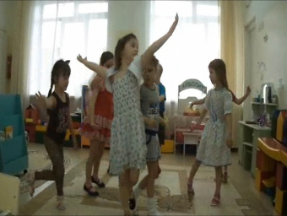
«Развитие самостоятельной театрализованной деятельности у старших дошкольников»
Макушева Юлия Михайловна
воспитатель МАДОУ «Детский сад № 6»

Slide 2
Согласно ФГОС ДО одним из важных целевых ориентиров является проявление инициативы и самостоятельности ребенка в разных видах деятельности; способности выбирать себе род занятий, участников по совместной деятельности.

Slide 3
ПРИЕМЫ
музыкальные образы
творческая беседа
гимнастика
театральная игра
пальчиковая
дыхательная
артикуляционная

Slide 4
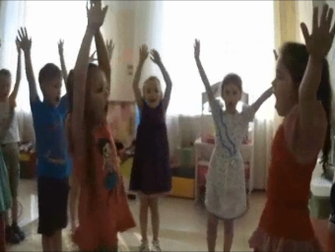
Гимнастика
Совершенствуем у воспитанников культуру и технику речи через проведение пальчиковой, артикуляционной и дыхательной гимнастики.

Slide 5
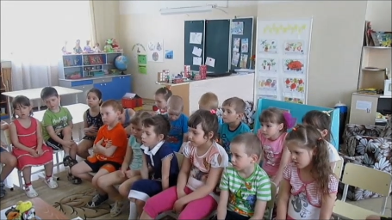
Творческая беседа
Организуя творческие беседы, знакомим детей с основами театральной культуры, тем самым учим их самостоятельно создавать творческие группы для подготовки и проведения спектаклей и концертов.

Slide 6
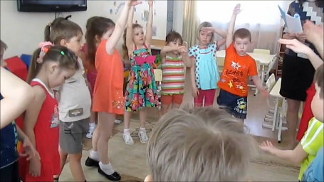
Театральная игра
Через театральную игру, моделируя ситуации и побуждая к ассоциативному мышлению, учим своих воспитанников выстраивать линию поведения в роли, воспитываем у них артистические качества, раскрывая творческий потенциал детей.

Slide 7
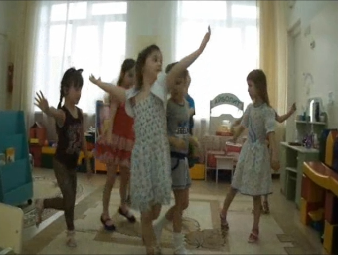
Музыкальные образы
Через музыкальные образы, побуждая воспитанников к ассоциативному мышлению, создаем атмосферу творчества, поощряем импровизацию и умение свободно чувствовать себя в роли.

Slide 8
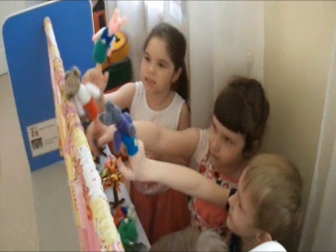
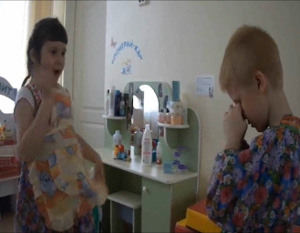
Результат
Дети умеют самостоятельно организовывать и обыгрывать мини-спектакли и представления.

